Slide 1
Lichaamstaal
Mensen lezen aan de hand van hun onbewuste gebaren en houdingen

Slide 2
Wie is die gast…?

Slide 3
Wie is die gast…?
Alexander van Brakel
UT: MSc Communication Studies
Passie voor menselijk gedrag en alles wat dit bepaalt, voorspelt, en beïnvloedt
Vooral op het gebied van zelfpresentatie, liefde, en interpersoonlijke relaties
Non-verbale communicatie(lichaamstaal en meer)

Slide 4
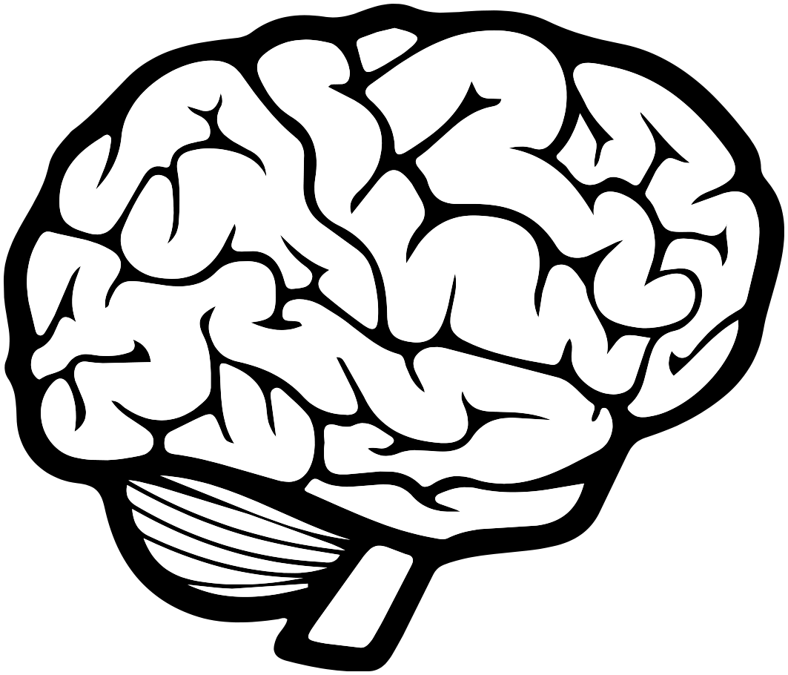
Het Primitieve Brein
-
-
Notes:
Het primitieve brein is evolutionair gezien het oudste deel van ons brein en reguleert de basisfuncties van je lichaam. Denk hierbij aan je hartslag, en temperatuurregulatie. Ook zit hier de emotie die alle andere kan overschaduwen, wanneer nodig: Angst.
Het tegenovergestelde deel van je hersenen is de neocortex. Dit deel van onze hersenen is evolutionair gezien het jongst. Dit is de zetel van ons bewustzijn. Hier vinden we de meest geavanceerde functies, zoals creativiteit, hoofdrekenen, en taalconstructie.
Maar vandaag gaat het vooral om het limbische systeem. Dit deel is al wat ouder dan de neocortex, maar jonger dan het primitieve brein. Hier vinden we ons sociaal gedrag en emoties, en daarmee de spil achter waarom we de dingen doen die we doen.
Wat je hier voor nu even van moet oppikken is dat hoe ouder een deel van het brein is, evolutionair gezien, hoe sneller het je gedrag kan beïnvloeden. Daarom kunnen mensen plots enorm schrikken voor ze zich echt bewust zijn waar ze nu zo van geschrokken zijn. En deze schrikreactie trekt je aandacht ook moeiteloos weg van wat je ook aan het doen was, of je dat nu wil of niet. Zo zit het ook met lichaamstaal. Mensen kunnen haast niet hun eigen fysieke reacties onderdrukken, omdat het gevoel en de reactie haast gelijktijdig gebeuren, en de gedachte deze te willen onderdrukken pas daarna in ons bewustzijn opkomt. Bovendien gebruiken we ons bewustzijn regelmatig om tegen onszelf en anderen te liegen, zonder dit zelf te weten. Zo kan iemand met gekruisde armen aan het ijsberen zijn en zeggen dat er niks is, maar het lichaam vertelt wel beter!

Slide 5
Het Primitieve Brein
-
De Neocortex
Notes:
Het primitieve brein is evolutionair gezien het oudste deel van ons brein en reguleert de basisfuncties van je lichaam. Denk hierbij aan je hartslag, en temperatuurregulatie. Ook zit hier de emotie die alle andere kan overschaduwen, wanneer nodig: Angst.
Het tegenovergestelde deel van je hersenen is de neocortex. Dit deel van onze hersenen is evolutionair gezien het jongst. Dit is de zetel van ons bewustzijn. Hier vinden we de meest geavanceerde functies, zoals creativiteit, hoofdrekenen, en taalconstructie.
Maar vandaag gaat het vooral om het limbische systeem. Dit deel is al wat ouder dan de neocortex, maar jonger dan het primitieve brein. Hier vinden we ons sociaal gedrag en emoties, en daarmee de spil achter waarom we de dingen doen die we doen.
Wat je hier voor nu even van moet oppikken is dat hoe ouder een deel van het brein is, evolutionair gezien, hoe sneller het je gedrag kan beïnvloeden. Daarom kunnen mensen plots enorm schrikken voor ze zich echt bewust zijn waar ze nu zo van geschrokken zijn. En deze schrikreactie trekt je aandacht ook moeiteloos weg van wat je ook aan het doen was, of je dat nu wil of niet. Zo zit het ook met lichaamstaal. Mensen kunnen haast niet hun eigen fysieke reacties onderdrukken, omdat het gevoel en de reactie haast gelijktijdig gebeuren, en de gedachte deze te willen onderdrukken pas daarna in ons bewustzijn opkomt. Bovendien gebruiken we ons bewustzijn regelmatig om tegen onszelf en anderen te liegen, zonder dit zelf te weten. Zo kan iemand met gekruisde armen aan het ijsberen zijn en zeggen dat er niks is, maar het lichaam vertelt wel beter!

Slide 6
Het Primitieve Brein
Het Limbische Systeem
De Neocortex
Notes:
Het primitieve brein is evolutionair gezien het oudste deel van ons brein en reguleert de basisfuncties van je lichaam. Denk hierbij aan je hartslag, en temperatuurregulatie. Ook zit hier de emotie die alle andere kan overschaduwen, wanneer nodig: Angst.
Het tegenovergestelde deel van je hersenen is de neocortex. Dit deel van onze hersenen is evolutionair gezien het jongst. Dit is de zetel van ons bewustzijn. Hier vinden we de meest geavanceerde functies, zoals creativiteit, hoofdrekenen, en taalconstructie.
Maar vandaag gaat het vooral om het limbische systeem. Dit deel is al wat ouder dan de neocortex, maar jonger dan het primitieve brein. Hier vinden we ons sociaal gedrag en emoties, en daarmee de spil achter waarom we de dingen doen die we doen.
Wat je hier voor nu even van moet oppikken is dat hoe ouder een deel van het brein is, evolutionair gezien, hoe sneller het je gedrag kan beïnvloeden. Daarom kunnen mensen plots enorm schrikken voor ze zich echt bewust zijn waar ze nu zo van geschrokken zijn. En deze schrikreactie trekt je aandacht ook moeiteloos weg van wat je ook aan het doen was, of je dat nu wil of niet. Zo zit het ook met lichaamstaal. Mensen kunnen haast niet hun eigen fysieke reacties onderdrukken, omdat het gevoel en de reactie haast gelijktijdig gebeuren, en de gedachte deze te willen onderdrukken pas daarna in ons bewustzijn opkomt. Bovendien gebruiken we ons bewustzijn regelmatig om tegen onszelf en anderen te liegen, zonder dit zelf te weten. Zo kan iemand met gekruisde armen aan het ijsberen zijn en zeggen dat er niks is, maar het lichaam vertelt wel beter!
Dat maakt lichaamstaal ook een stuk betrouwbaarder dan woorden. Met woorden kan men makkelijk liegen(plaatje), maar met je lichaam is dat ontzettend moeilijk(plaatje). Lichaamstaal is bovendien een onderdeel van ons sociaal gedrag, en intuïtief hebben we er al enig besef van. In sommige gesprekken voel je gewoon dat iets niet klopt(plaatje), terwijl je in andere gevallen zo snel een klik met iemand hebt zonder dat je echt weet waarom. (plaatje)

Slide 7
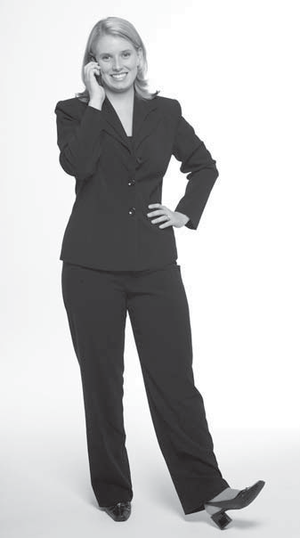
Notes:
Lichaamstaal is zo rijk als onze emoties zijn, maar het is uiteindelijk vallen ze allemaal in 1 van 2 categorien: Positief/Comfortabel en Negatief/Oncomfortabel.
Die 2 categoriën zie je al snel heel makkelijk terug in iemands lichaamtaal. Hier zien we iemand die vrolijk is en veel ruimte inneemt.
Over het algemeen nemen mensen graag ruimte in wanneer ze zich comfortabel voelen. Deels geeft het ook status aan, de baas wordt het in veel meer situaties toegestaan veel ruimte in te nemen dan de medewerker.

Slide 8
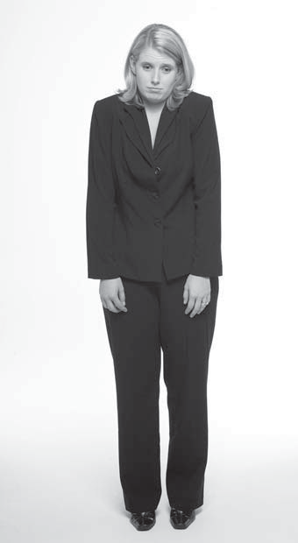
Notes:
Voelen we ons niet zo zeker, dan nemen we veel minder ruimte in. Hoe meer terneergeslagen we zijn, hoe kleiner we worden.
In de meest extreme vorm springen mensen in de lucht van blijdschap, of ze liggen in een foetushouding hulpeloos te huilen.
Maar dit simpele gegeven zegt ook wat over iemands zelfbeeld: Iemand die heel vanzelfsprekend veel ruimte inneemt voelt zich meestal erg op zijn/haar gemak, en heeft veel zelfvertrouwen, in ieder geval op dat moment. Iemand die zo min mogelijk ruimte in wil nemen is meestal niet al te vrolijk, zit mogelijk ergens mee, en heeft niet veel zelfvertrouwen, op dat moment.
Hieruit volgt dat mensen die altijd veel ruimte innemen van nature veel zelfvertrouwen hebben, en zij met een negatief zelfbeeld standaard weinig ruimte innemen.
De oplettende luisteraar heeft al door dat hier het belangrijkste stuk van zelf-presentatie zit: Confidence kills. Ik kan een hele uitgebreide verhandeling houden over waarom je zelfverzekerd zou moeten overkomen, en hoe je dat doet. Maar daar hebben we de tijd niet voor, en dat is ook niet nodig. Zelfvertrouwen is niet doen alsof je jezelf de beste van de wereld vindt. Zelfvertrouwen is op je gemak zijn met jezelf. Wees gewoon chill, neem je ruimte in, en doe lekker rustig aan. Wanneer je dat doet dan volgt je hele lichaam vanzelf.
Dat is dus meteen het eerste principe:
Vrolijk/Comfortabel → Veel Ruimte innemen
Droevig/Oncomfortabel → Weinig Ruimte innemen
Maar er is nog een ander belangrijk principe, en dat gaat over de betrouwbaarheid van signalen.
Daarvoor geldt dat hoe meer onbewust een signaal gegeven wordt, hoe betrouwbaarder dit signaal is. De persoon die het signaal geeft heeft het zelf niet door, laat staan dat hij of zij het faked.
Praktisch gezien betekent dat ook dat de delen van het lichaam waar we zelf het minste aandacht voor hebben de meest betrouwbare signalen geven. Rara, wat geeft je dan de meest betrouwbare signalen? De voeten en de benen.
We zijn ons doorgaans nauwelijks bewust van wat onze voeten aan het doen zijn, en des te minder wat het over ons vertelt.

Slide 9
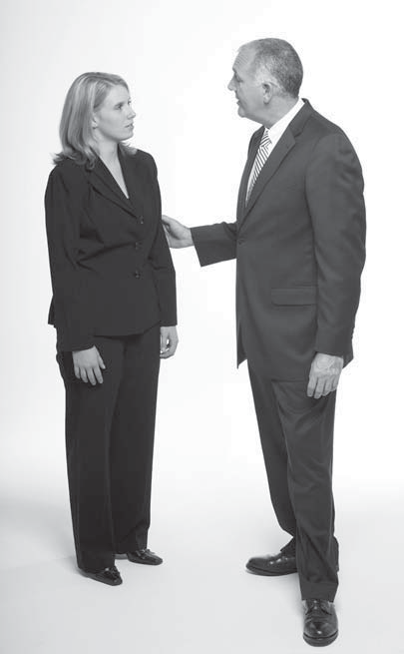
Notes:
Zo zien we hier 2 mensen die even een babbeltje aan het maken zijn. De sfeer tussen de twee lijkt goed, en ze hebben aandacht voor elkaar. Maar haal de voeten erbij…

Slide 10
Notes:
Dan zie je de man ergens anders heen wil. De vuistregel hierbij is: De voeten vertellen waar de geest heen wil. In deze context vertelt het ons dat de man en vrouw vriendelijk naar elkaar toe zijn, maar dat de man dit gesprek zo kort mogelijk wil laten duren.
Nu is het best mogelijk dat zij iets zegt wat zijn aandacht pakt. In dat geval zul je zien dat eerst zijn gewicht weg schuift van het been dat naar buiten wijst, en dat hij dan beide voeten naar haar toe richt. Hoe snel dit allemaal gebeurt vertelt je hoe zeer zijn interesse gewekt is.

Slide 11
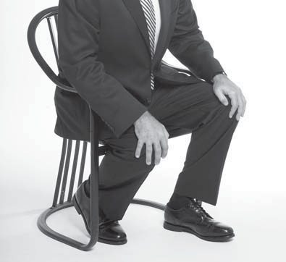
Notes:
Bij het zitten is het niet anders. Iemand die zo zit als hier staat in de startblokken om te vertrekken. Vanuit deze positie kan iemand snel vertrekken. Dus zit je een heel verhaal te houden en gaat iemand zo zitten, dan kun je er beter snel een eind aan breien. Hoe langer iemand zo moet zitten hoe meer geïrriteerd ze raken en hoe minder ze meekrijgen van wat je aan het vertellen bent.
Wat hieruit blijkt is dat we onze benen vertellen waar we heen willen, waar onze aandacht naartoe getrokken wordt. In dat opzicht kun je de benen zien als een soort kompas dat altijd in de richting van Aandacht wijst.

Slide 12
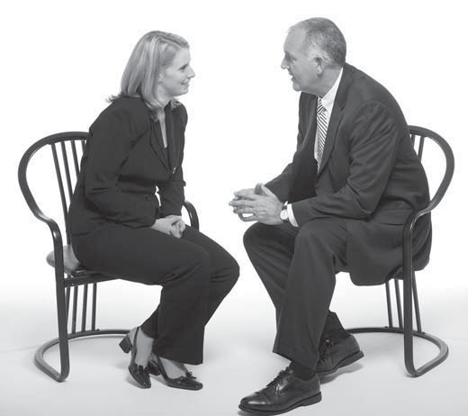
Notes:
Iets vergelijkbaars geldt voor het bovenlichaam. Daarmee gaan we naar voren of naar achter al naar gelang iets onze interesse heeft. Iets wat ons bevalt willen we graag dichtbij hebben.

Slide 13
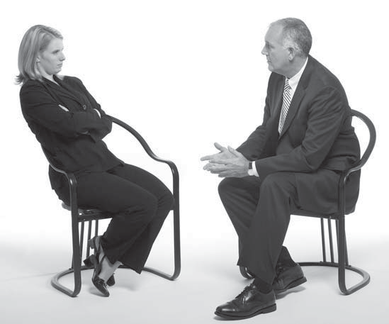
Notes:
Maar bevalt ons iets niet, dan vergroten we de afstand. En de volgende stap is het opwerpen van barrières, door de armen te kruisen. Zouden deze mensen staan, dan zou de afstand vergroot worden door een stap terug te nemen, en het bovenlichaam iets terug te trekken. Mogelijk zie je ook weer de voeten verschuiven en wil iemand weglopen. Kortom, we nemen een bepaalde afstand afhankelijk van of iets ons bevalt of niet.

Slide 14
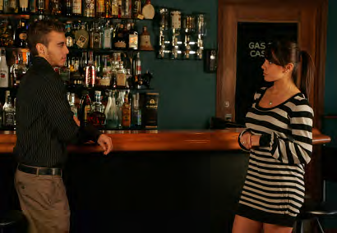
Notes:
Dat brengt ons gelijk bij afstanden. Hier zien we de grootste nog sociale afstand. Die is nog best groot, en deze wordt gebruikt om het ijs te breken, of iemand de ruimte te gunnen wanneer men (nog) niet op hun gemak is rond elkaar.
Sociaal – vriendelijk - intiem

Slide 15

Notes:
Kom je iets dichterbij, dan kom je in de vriendelijke zone. De afstand is al een stuk kleiner. Ook zien we hier dat zij haar armen ook iets meer heeft laten zaken, waardoor er minder een barriere is.
Sociaal – vriendelijk - intiem

Slide 16
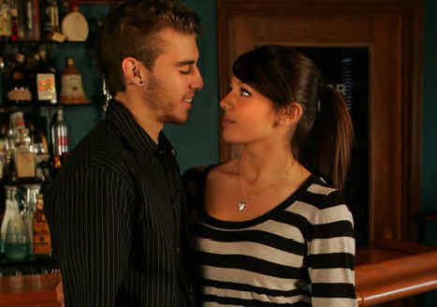
Notes:
Nog een stapje verder en je zit in de intieme zone. Dat spreekt eigenlijk wel voor zich, lijkt me.
Zoals deze plaatjes al doen vermoeden, kun je deze informatie gebruiken om te zien of het een beetje botert tussen mensen. Vaak zie je mensen eerst een grote afstand houden, en dan volgt er toenadering. Hierop reageert het lichaam automatisch. Dus ben jij in gesprek met iemand die je wel leuk vindt, dan zul je haast automatisch de afstand gaan verkleinen. De vraag is dan of de ander dat toestaat, want daar is de reactie ook automatisch. Hoe vaak heb ik wel niet gezien dat een man een flinke stap richting een vrouw neemt, en dat zij vrijwel meteen reageert met haar bovenlichaam naar achteren.
Overigens kun je deze informatie ook gebruiken om te zien of iemand uit een dorp komt of uit een grote stad. De getoonde afstanden moet je zien als zones, en bij mensen uit een grote stad zijn de zones kleiner. Ze zijn gewend aan minder persoonlijke ruimte. Het meeste valt dit op wanneer mensen de hand schudden. (doe voor)
Dan gaan we nu verder met een voorbeeld dat handig voor bij Inter-Actief op de bank.

Slide 17
Notes:
Omdat jullie bij Inter-Actief zo’n bank hebben staan leek dit me wel een leuk plaatje. Ik verwacht eigenlijk ook wel dat je zoiets als dit met enige regelmaat ziet.
Wat gebeurt hier nu? In het algemeen zien we dat hij helemaal links en zij helemaal rechts elkaar mogen. De kerel in het midden bevalt het niet, en dat richt zich op de andere man. Hoe weten we dit? De gezichten vertellen het eigenlijk al, maar de rest van het lichaam zegt veel meer.
De mensen op de uiteindes proberen de afstand tussen elkaar te verkleinen. In dit geval trekt de man links de aandacht, omdat de dame rechts de meeste moeite doet de afstand te verkleinen. Op basis daarvan kun wel zeggen dat hij haar wel enigszins bevalt.
Het blijkt ook uit het ontbreken van barrieres, door op de buitenste hand te leunen is het bovenlichaam helemaal barriere-vrij. Maar het sterkste signaal hier is dat zowel de man als de vrouw hetzelfde doen. Ze spiegelen elkaar. En dat zegt: Deze mensen hebben een klik met elkaar. Dat hoeft niet per sé romantisch te zijn.

Slide 18
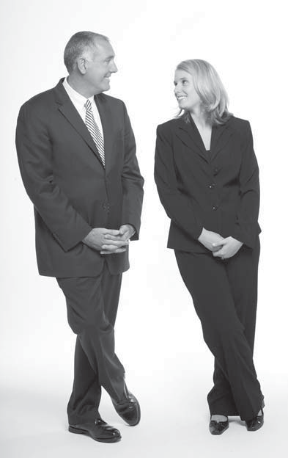
Spiegelen
Notes:
Collega’s en goede vrienden spiegelen elkaar ook. Dit spiegelen gaat zelfs zo ver dat je er extra informatie uit kan halen. Zo spiegelen koppels elkaar, en hoe langer ze samen zijn des te meer ze op elkaar gaan lijken. Ze zullen elkaars houdingen spiegelen, maar ook bepaalde uitdrukkingen van elkaar overnemen. Over een langere periode zie je zelfs de kledingstijlen naar elkaar toe kruipen.

Slide 19
Pacifiers
Notes:
Ik wil straks nog even terugkomen op wat mensen doen wanneer ze elkaar mogen en het over daten en relaties hebben. Maar eerst is nog een andere categorie van signalen die genoemd moet worden: Pacifiers
Pacifiers zie je wanneer mensen:
Onrustig zijn
Nerveus zijn
Zich onzeker voelen
De meeste bekende pacifier is wel tikken. Tikken met je vingers op tafel, een voet op en neer wippen, met een pen tegen een kladblok slaan, het zijn allemaal tekens dat iemand onrustig is. Zie je dit tijdens vergaderingen dan vindt die persoon dat de boel wat sneller moet gaan. Eventueel omdat ze hele vergadering niet zien zitten, of omdat ze op een bepaald onderwerp zitten te wachten.

Slide 20
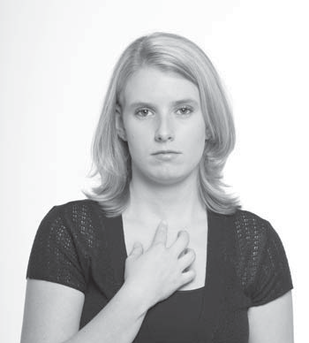
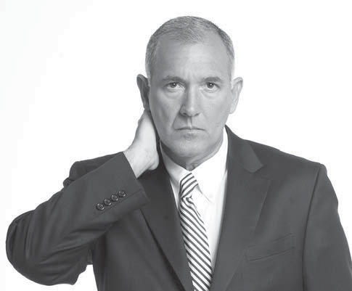
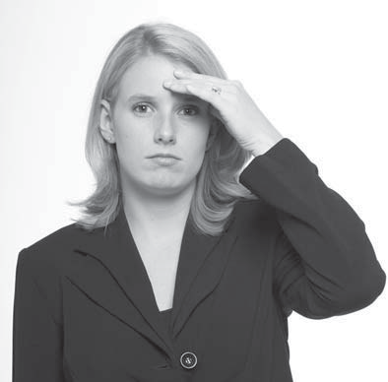
Notes:
Hier hebben we een signaal dat vaak te zien is vlak voor een belangrijk gesprek. Men raakt de nek aan wrijft met de vingers van achter naar voren. Hoe duidelijker en langer je iemand dit ziet doen des te nerveuzer zijn ze. Dit signaal zie je vaker bij mannen dan bij vrouwen. Bij vrouwen komt het vaker voor dat ze wrijven vanaf hun borstbeen over hun sleutelbeen naar de zij van de nek:
Vrouwen ook redelijk vaak gewoon hun hand daar, zonder beweging. Ook hier geldt dat het een signaal is van nervositeit, iemand maakt zich zorgen.
Mannen een vrouwen wrijven allebei met de platte hand achter over hun nek wanneer ze zich in een pijnlijke situatie bevinden. It’s a pain in the neck! Dit signaal is niet zozeer eentje van nervositeit maar veel meer van de zorgen, er is een probleem. Wanneer iemand echt met iets zit nemen ze deze houding zittend aan.
Uit dezelfde categorie is de hand op het voorhoofd zoals hier. Deze dame zit ook met een probleem waar ze zo 1-2-3 geen oplossing voor ziet. Dit signaal is iets minder intens dan de vorige. Hiervoor geldt een simpele regel: Hoe intenser en meer huid-op-huid contact er is, des te sterker is de pacifier. Bij extreme zorgen zie je ook dat beide handen gebruikt worden, en dat een groter oppervlak aangeraakt wordt.
Pacifiers zijn een hele brede categorie, maar ik hou het hier even bij de pacifiers die je in de buurt van het gezicht ziet. Andere veel voorkomende pacifiers zijn de handen over de benen wrijven, of een hand over de bovenarm wrijven.
Wanneer je pacifiers ziet dan is een persoon onzeker aan het worden, of nerveus. Iemand voelt zich eigenlijk ongemakkelijk, en zie je dit binnen een gesprek dan gaat het niet goed. Als je goed oplet kun je zien bij welke onderwerpen de pacifiers toenemen en bij welke er geen pacifiers zijn. Een goede graadmeter over waar mensen zich zeker over voelen.
Maar het gezicht toont ook afkeer, en doet dit heel vaak automatisch. Dit neemt meestal de vorm aan van eye-blocking

Slide 21
Notes:
Deze plaatjes spreken voor zich. Mensen wrijven heel snel bij of in hun oog wanneer ze iets afkeuren. Zie je dit tijdens een gesprek, stop dan onmiddellijk met waar je het over hebt, en begin over iets anders. Dit telt extra zwaar tijdens een date. Op zo’n moment als dit denkt zij: Sukkel…

Slide 22
Mijn lievelingsonderwerp:
Lichaamstaal & Uitgaan
Notes:
Dat brengt ons bij uitgaan en daten. Hier borduur ik voort op lichaamstaal, maar vertel ik ook een aantal feitjes daarbuiten die erg interessant zijn. Eigenlijk is alles van hiervoor van toepassing bij daten en flirten.
Let op de voeten, zo weet je of iemand er met de aandacht een beetje bij is
Zie je pacifiers of tekenen van afkeer bij bepaalde onderwerpen?
Wordt er gespiegeld?

Slide 23
Notes:
Dan zit je al bij een date, maar hoe weet je nu of iemand je leuk vindt? Hoe kun je inschatten of iemand uitvragen kans van slagen heeft? Dat is eigenlijk bedrieglijk simpel en voor vrouwen frustrerend proces.
Ze zullen in alle gevallen hun aandacht op jou richten. Let op die voeten! Vervolgens zal ze proberen oog-contact te maken. Lukt dit, dan kijkt ze kort, en weer weg. Soms al met een kleine glimlach, maar meestal nog niet. Daarna probeert ze nog eens oogcontact te maken, en kijkt meestal ook iets langer met een subtiele glimlach. Tenminste, als jij dat mogelijk maakt. Mannen snappen er doorgaans geen bal van, en denken dan allemaal hetzelfde:

Slide 24
….HUH…?
Notes:
Dit oogcontact-proces verloopt vrijwel nooit soepel, en gemiddeld moet een vrouw tot 5 keer toe proberen dat eerste oogcontact te maken voor een man het een beetje door begint te krijgen. En dit is wanneer oogcontact maken al mogelijk is. Gaat dit niet, omdat je met je rug naar haar staat, dan zal ze proberen eerst je aandacht te trekken met geluid. Ze gaan harder praten, lachen plots vaker en luider om wat bijvoorbeeld een vriendin zegt. Kijk jij dan om, dan bingo!
En volgt poging 1 van de 5…

Slide 25
Notes:
Is dat eerste oogcontact gemaakt, en het tweede ook, dan kun je rustig op haar afstappen. Doe dit nooit recht van voren maar vanaf een hoek van 45 graden. Dit voelt fijner voor haar omdat ze zo nog altijd een gevoel van vrijheid heeft. Recht van voren op iemand afstappen is confronterend.
Hou ook je afstand. En dan de openingszin:

Slide 26
Hoi!
Notes:
Niks van dat geneuzel over gevallen engellen, gebroken ijs, of gratis drankjes. Gewoon Hoi! Gevolgd door iets als: Wat doe jij hier? Dat lijkt een overbodige vraag, maar het is een hele toegankelijke ijsbreker. Je hoeft jezelf ook nog niet voor te stellen, dat komt iets later nog wel.
Babbel een beetje verder, en zorg er vooral voor dat zij aan het woord komt! Heel plat gezegd komt praten met een vrouw neer op de juiste vragen stellen. Tijdens zo’n gesprek merk je vanzelf of het goed gaat door haar lichaamstaal in de gaten te houden.

Slide 27
Notes:
Dit is dus een mooi voorbeeld van hoe je het verknalt. De vrouw bepaalt ALTIJD het tempo. Dus laat het verkleinen van de afstand vooral aan haar over. Kan je jezelf echt niet weerhouden, verklein de afstand dan heel langzaam.

Slide 28
Notes:
Hier zien we juist hoe het goed gaat. De afstand is kleiner geworden, en er wordt gespiegeld. Hier is een klik.
Maar goed, op dit punt is het nog niet zeker dat ze je ook echt leuk vindt. Het kan nog steeds uitlopen op de friend-zone.

Slide 29
Hoe weet ik of ze
me écht leuk vindt…?
Notes:
Deze vraag krijg ik het meest. Voor een deel zou je het antwoord al moeten weten. Ze vindt je echt leuk wanneer zij veel moeite doet om de afstand te verkleinen. Maar er zijn nog legio andere signalen. Welgeteld een kleine 30. Die kan ik nu allemaal niet gaan behandelen, dus ik beperk me even tot een setje vaak opvolgende signalen die heel vaak voorkomen en het makkelijkst te spotten zijn:
De meest OBVIOUS signalen
Hair-play
Neck-exposure
Eye-contact

Slide 30
Notes:
Ze speelt met haar haar. Je moet echter wel opletten op hoe vaak ze dit doet, omdat je haar goed doen iets is wat vrouwen ook gewoon op andere momenten doen.

Slide 31
Notes:
Dit spelen met haar kan gevolgd worden het naar achteren slaan van het haar en het ontbloten van de nek. Dit is een zeer sterk signaal van interesse. Is er sprake van zijdelings praten dan is de nek ontbloten naar jou toe positief. Soms ontbloot ze juist de andere kant, en dan dient het haar als een barriere.

Slide 32
Notes:
Meestal zul je dan ook zien dat ze haar hoofd iets kantelt en haar nek aanraakt en langzaam met haar vingers op en neer gaat. Op dit plaatje is het zo duidelijk, maar je hebt geen idee van hoe vaak vrouwen dit onbewust doen en de man niet weet wat het betekent. Doet ze dit en houdt ze oogcontact, dan ben je binnen. Over oogcontact gesproken, ook hier is een regel voor. Meer oogcontact is beter, zowel in frequentie als duur. Wat betreft de duur is er een vuistregel: Wanneer jullie elkaar 6 seconden of langer in ogen kunnen kijken zonder dat zij zich ongemakkelijk begint te voelen, dan vindt ze je echt leuk. Al helemaal in combinatie met de nek aanraken en het hoofd enigszins kantelen.

Slide 33
Tot slot…
Notes:
Mocht je dit allemaal erg interessant vinden en meer willen weten dan kan dat heel makkelijk. Ik ben bezig met een project waarbij we alle beschikbare kennis over lichaamstaal, psychologie, en allerlei soorten relaties bij elkaar brengen en willen aanbieden in de vorm van een motion comic. Ons doel daarbij is om al die kennis anderen op een leuke en toegankelijke manier bij te brengen. En daarvoor zoeken we nog wat mensen die het leuk vinden om deel te nemen aan een preview. Dus zie je het wel zitten om naar een coole comic te kijken en je mening te geen terwijl er ook nog wat van opsteekt, ga dan naar:

Slide 34
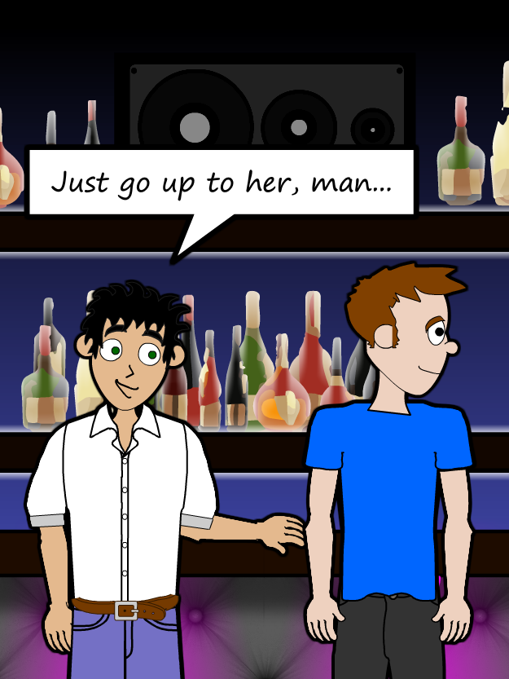
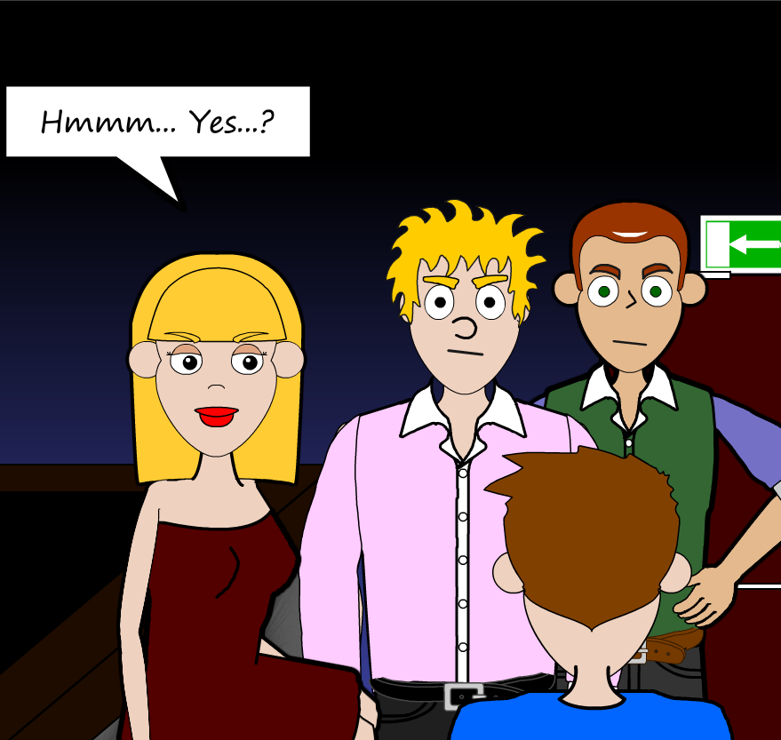
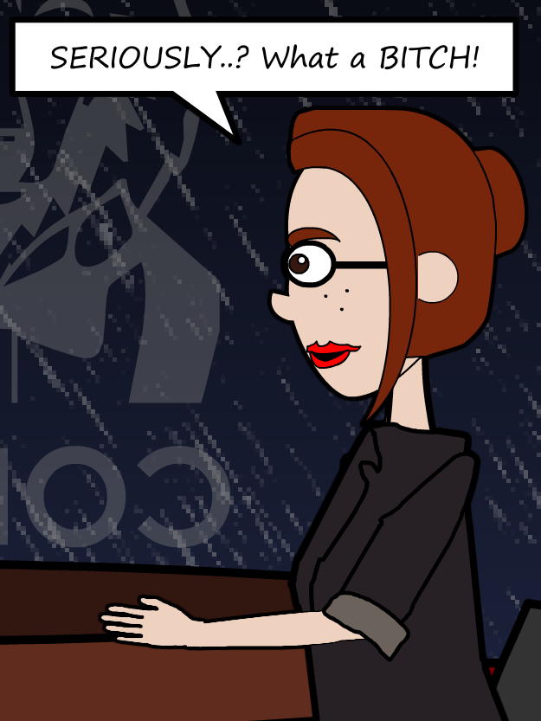
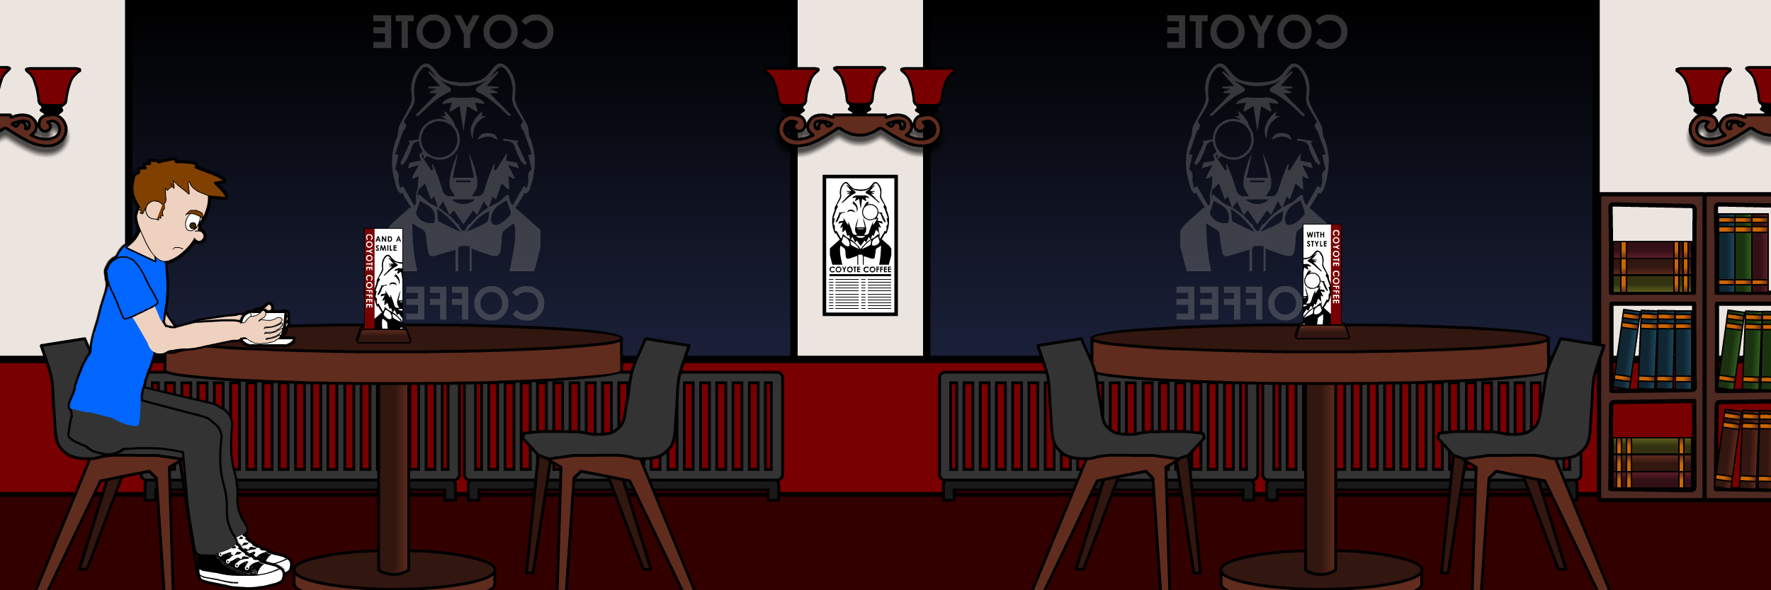
www.alexandervanbrakel.com
Project Aphrodite
Notes:
En klik daar op Project Aphrodite. Je kunt je dan opgeven voor de preview, en het enige wat wij dan doen is je een mailtje sturen met de link naar de preview, zodra deze gereed is. Dat zal nog een maandje of 2 duren.

Slide 35
Boekenlijst
Voor de enthousiastelingen staat hieronder een lijstje boeken om te raadplegen over lichaamstaal. De volgorde is niet per ongeluk, maar gaat van makkelijk/amusant naar specialistisch/diepgaand.
The Definitive Book of Body Language – Allan & Barbara Pease
What Every Body Is Saying - Joe Navarro
Undercover Sex Signals* – Leil Lowndes
Unmasking the Face: A Guide to Recognizing Emotions From Facial Expressions – Paul Ekman & Wallace Friesen
Mocht je overigens nog vragen of opmerkingen hebben, neem dan gerust per e-mail contact op: alexandervanbrakel@gmail.com
*Superslechte titel, onbeschrijvelijk goede inhoud
Notes:
En klik daar op Project Aphrodite. Je kunt je dan opgeven voor de preview, en het enige wat wij dan doen is je een mailtje sturen met de link naar de preview, zodra deze gereed is. Dat zal nog een maandje of 2 duren.

